Slide 1
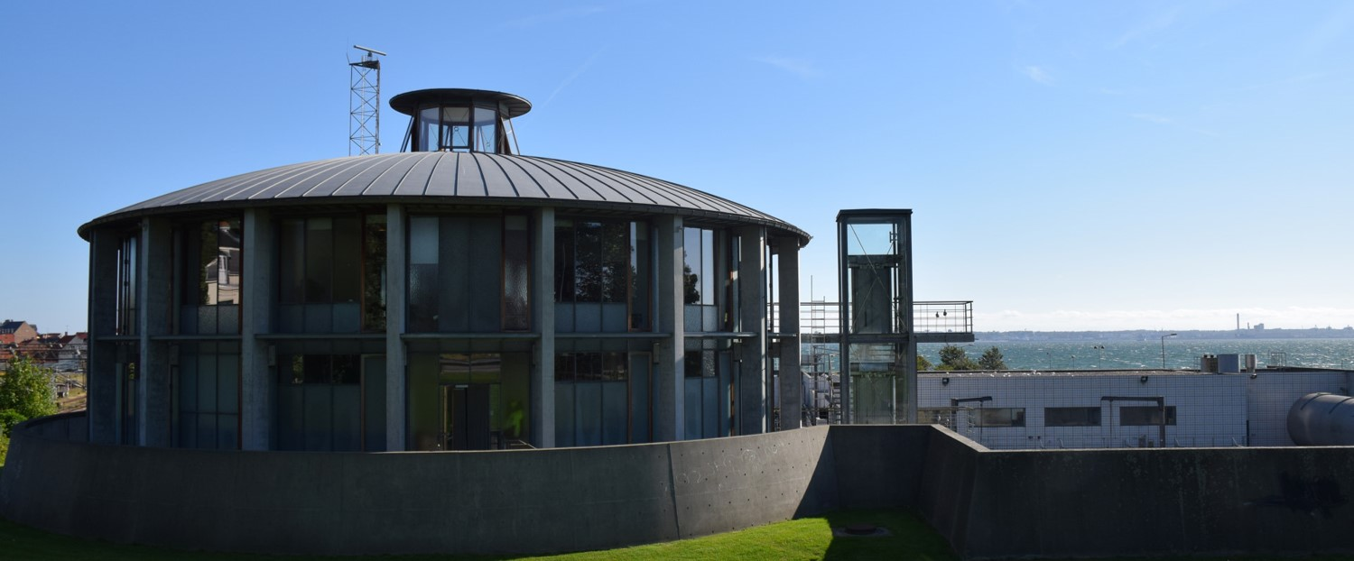
Bestyrelsesmøde den 29. august 2019 i: Forsyning Helsingør A/S Forsyning Helsingør Service A/S Forsyning Helsingør Varme A/S Forsyning Helsingør Affald A/S Elektrus A/S

Slide 2
Mødedeltagere
Formand Per Tærsbøl
Næstformand Gitte Kondrup
Bestyrelsesmedlem Jens Erik Jacobsen
Bestyrelsesmedlem Jens Jensen
Bestyrelsesmedlem Dennis Knudsen
Bestyrelsesmedlem Michael Madsen
Afbud:
Bestyrelsesmedlem Michael Mathiesen
Adm. Direktør Jacob Brønnum
Økonomichef Thomas Pihl
Plan og Projektchef Claus Bo Frederiksen
Direktionssekretær Susan Riboe (referent)

Slide 3
Dagsorden
Beslutnings-punkter
1. Godkendelse af dagsorden
2. Underskrift af protokollater
3. Formanden og Direktionen orienterer
4. Økonomi- og ledelsesrapportering – alle selskaber
5. Budget 2020 – mål & principper – alle selskaber
6. Forsikringsgennemgang – alle selskaber
7. Årsmøde Dansk Fjernvarme - 2019
Orienterings-punkter
19. Eventuelt
16. Fravigelse af tavshedspligt
17. Kommunikation
18. Mødeplan 2019
Proces- og beslutningspunkter
8. Hjemtagelse af renovationsindsamling – Forsyning Helsingør Affald A/S
10. Fornyelse af Helsingør Kraftvarmeværk – Forsyning Helsingør Varme A/S
11. Status Kundeservice – Forsyning Helsingør Service A/S
12. Fornyelse af deponeringskapaciteten – Forsyning Helsingør Affald A/S
15. Øvrige bestyrelser
9. Ændret ejerstruktur i Nordkøb A/S
13. Helsingør Kommunes klima og miljøplan – alle selskaber
14. Udbygning af elnettet – Elektrus A/S

Slide 4
1. Godkendelse af dagsorden
Direktionen indstiller, at dagsordenen godkendes.
Dagsordenen blev godkendt med bemærkningen om at Jens Bertram var inviteret med som gæst til mødet.

Slide 5
2. Underskrift af Protokollat
Referat fra bestyrelsesmøder i selskaberne afholdt den 19. juni 2019.
Der indkom ikke bemærkninger til referatet, der herefter er godkendt af den samlede bestyrelse.
Protokollat underskrives således, jf. Forretningsordenens pkt. 10.1.
Protokollatet blev underskrevet.

Slide 6
3. Formanden og Direktionen orienterer
Bestyrelsesformanden orienterer mundtligt om relevante sager og forhold relateret til varetagelsen af bestyrelsesarbejdet i selskaberne.
Direktionen orienterer mundtligt om relevante forhold og sager, herunder organisatoriske, relateret til varetagelsen af den daglige ledelse af selskaberne, herunder

Slide 7
4. Økonomi- og ledelsesrapportering
Tavshedspligt ej fraveget for dette punkt – dog følger på næste slides et resumé af det på bestyrelsesmødet gennemgåede punkt.

Slide 8
LIS-rapportering
LIS rapporteringen pr. juli ÅTD 2019 blev præsenteret for bestyrelsen. Rapporteringen omfatter nøgletal vedrørende opfølgning på afsætning af produkter og tjenesteydelser, drifts- og produktionsforhold, forudsætninger vedrørende økonomi m.v., kundeservice og personaleforhold.
Afsætningen af el var væsentligt under budget på grund af forsinkelsen i prøvedriftsperioden vedrørende fornyelsen af Helsingør Kraftvarmeværk. Afsætningen af varme var lavere i varmeselskaberne end budgetteret på grund af den milde vinter. Ledningstabet i vandselskabet var over budget, hvilket fortsat undersøges, både i forhold til datagrundlag og eventuelle lækager på ledningsnettet. Service-måltallene for koncernens kundeservice var under budget, men har i de seneste måneder rettet sig.

Slide 9
Nettoomsætning og driftsresultat
Koncernens nettoomsætning og driftsresultat før skat og over-/underdækninger, og koncerneliminerin-ger pr. juni ÅTD 2019 blev præsenteret for bestyrelsen.
Den samlede nettoomsætning udgjorde 338,9 mio.kr., mod budgetteret 370,3 mio.kr. Faldet kan pri-mært henføres til et lavere varmesalg fra varmeselskaberne som følge af et lavere antal graddage, og lavere el-indtægter i Helsingør Kraftvarmeværk, som følge forsinkelsen vedrørende indkøringen jfr. ovenfor.
Det samlede resultat før skat og over-/underdækninger udgjorde 18,0 mio.kr. mod budgetteret 14,5 mio.kr. Stigningen kan primært henføres til Elektrus (på grund af en senere tarifnedsættelse end bud-getteret, som følge af varslingsfrist) og serviceselskabet (urealiserede kursgevinster på obligationsbe-holdningen), mens varmeselskabet og Helsingør Kraftvarmeselskab trækker i den modsatte retning.

Slide 10
Regulatoriske forhold
Koncernselskabernes regulatoriske forhold pr. juni 2019 blev præsenteret for bestyrelsen.

Slide 11
Anlægsinvesteringer
Anlægsrapporteringen pr. juni 2019 blev præsenteret for bestyrelsen. Koncernens selskaber har ved udgangen af juni investeret for i alt 170,4 mio.kr., svarende til 43 pct. af det samlede reviderede an-lægsbudget for helåret 2019.
Bestyrelsen tog den samlede økonomi- og ledelsesrapportering for koncernen til efterretning.

Slide 12
5. Budget 2020 – mål og principper
Bilag
5.1 Budget 2020 – mål og principper

Slide 13
5. Budget 2020 – mål & principper
Tavshedspligt ej fraveget for dette punkt.

Slide 14
6. Forsikringsgennemgang
I henhold til direktionsinstruks skal der årligt over for bestyrelsen ske en gennemgang af koncernens forsikringsforhold.
Samtlige Forsyning Helsingørs forsikringer blev sendt i udbud i sommeren 2017, dog med undtagelse af Helsingør Kraftvarmeværk. Contea er tilknyttet som forsikringsmægler.
I lighed med tidligere udbud har Forsyning Helsingør valgt at tegne forsikringer hos flere forsikringsselskaber (bl.a. Codan, Tryg, AIG, Gjensidige), alt efter hvilke bud de enkelte selskaber, er kommet med på de forskellige policer.
Den samlede præmiesum for 2019 for Forsyning Helsingør udgør 1,359 mio. kr. Herudover er tegnet forsikring på 1,788 mio. kr. for Helsingør Kraftvarmeværk og 180.000 kr. for det ny Driftscenter.

Slide 15
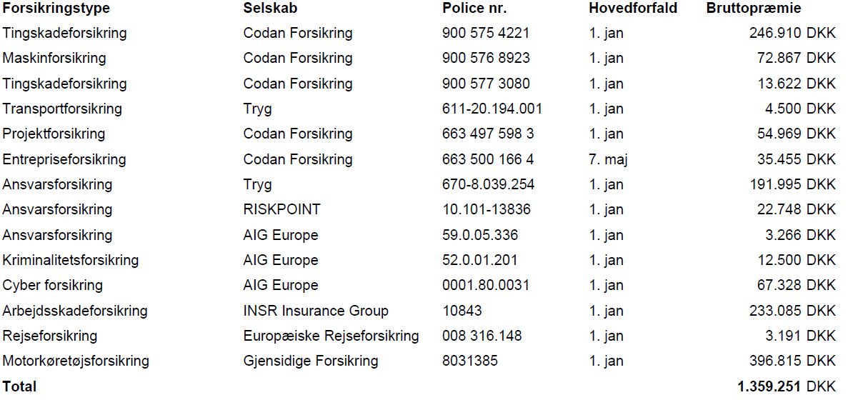
6. Forsikringsgennemgang

Slide 16
6. Forsikringsgennemgang - Indstilling
Entrepriseforsikring for Gummistranden, præmie kr. 35.455, er tegnet særskilt, da projektet pga. arbejde på og i vand ikke kunne omfattes af den tegnede årsentrepriseforsikring.
Alle øvrige policer er uændrede, dog vil der ske en mindre justering på bygnings- og løsøreforsikringen, ifm. endelig tilpasning af løsøresummer på Energivej 25 og sletning af bygnings- og løsøreforsikringerne på det frasolgte Haderslevvej 25, men da selve bygningen på Energivej 25 er tilføjet pr. 1.10.2018, vil det ikke påvirke præmie væsentligt.
Det er direktionens vurdering, at Forsyning Helsingør med de tegnede forsikringer er tilstrækkeligt og behørigt forsikret.
Direktionen indstiller således, at
Bestyrelsen tager forsikringsgennemgangen til efterretning.
Bestyrelsen tiltrådte indstillingen.

Slide 17
7. Årsmøde Dansk Fjernvarme - 2019
Den 24. og 25. oktober afholdes der landsmøde i Dansk Fjernvarme.
Landsmødet afholdes i Aalborg Kongres & Kultur Center under temaet FORSYNING EN DEL AF DIN VELFÆRD.
Direktionen indstiller således, at
Bestyrelsen senest den 31.8.2019 giver bindende tilmelding til landsmødet til Susan Riboe.
Bestyrelsen tiltrådte indstillingen.

Slide 18
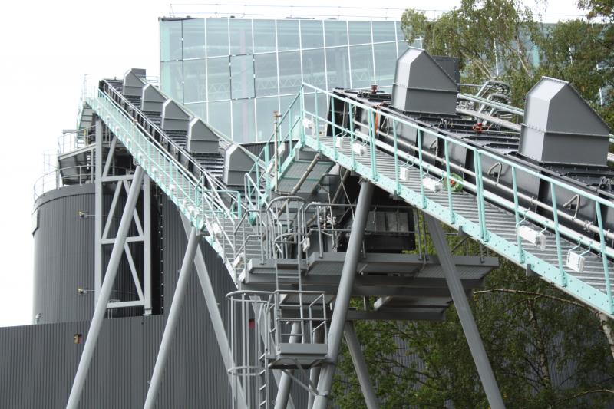
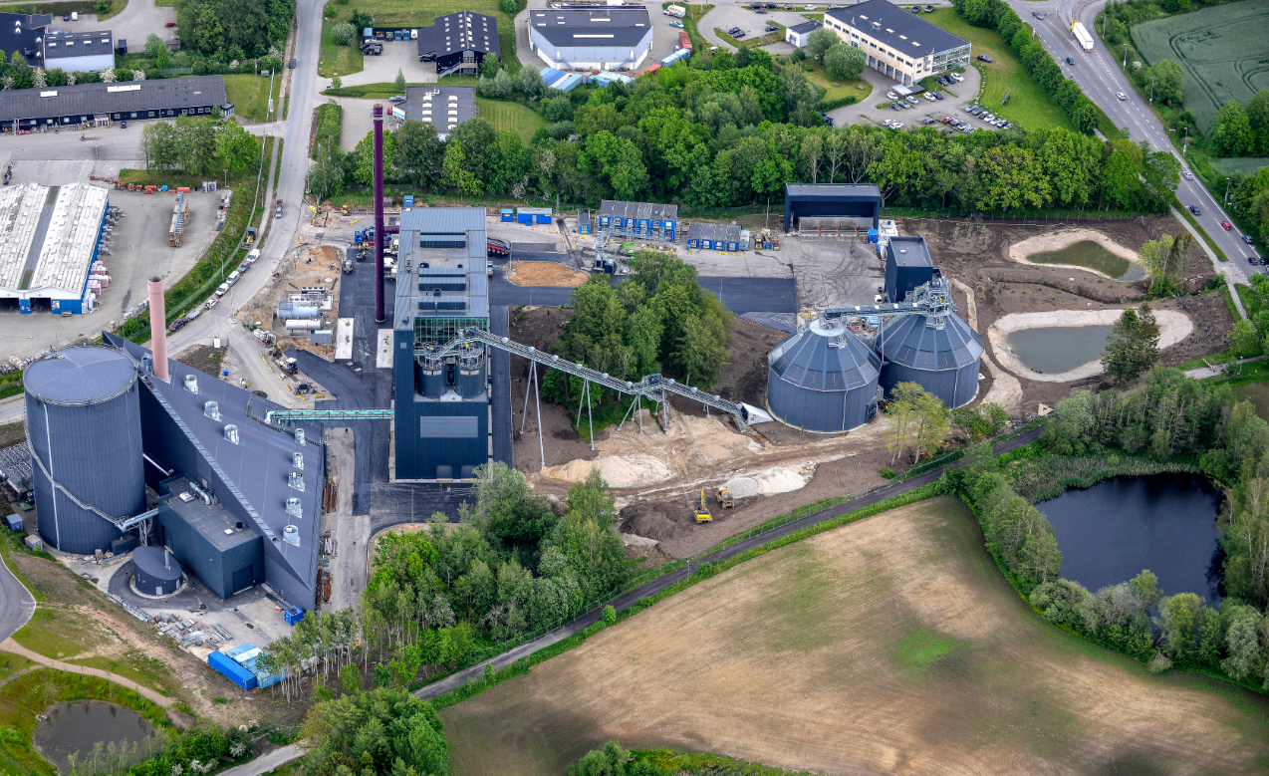
Punkter til orientering

Slide 19
8.Hjemtagning af renovationsindsamling
God fremdrift på forberedelserne til medio september.
26 skraldemænd og 1 driftsleder er ansat, inkl. lokalaftale med 3F. Stillingsopslag for tilkaldevikarer ude og aftale med deltidsansat 1 pensionist til kørsel af papir til Stena i Brøndby. Der forventes også ansat 2 lærlinge.
Detailplanlægning pågår, justering af ruter, velkomst, parkering, vaskeplads, tøj og IT, omklædnings-faciliteter, overtagelse af brugte biler, vognmandscertifikat, opbevaring af sække mm, aftale om service og reparation af biler, justering af opgavefordeling i Forsyning Helsingør.
Udbud om brugte biler er afsluttet og forventes underskrevet i uge 34. Der er indkøbt ny ladbil til storskraldsindsamling. Midlertidig aftale om ekstern vognmand til tømning af kuber og nedgravede løsninger med kranbil, er ved at blive afsluttet.
Tilbud for nye skraldebiler er modtaget i EU udbud og vurdering heraf pågår.
Klage fra DI om afslag på aktindsigt er modtaget, og behandles af selskabets advokat.

Slide 20
9. Ændret ejerstruktur i Nordkøb A/S
Nordkøb A/S består af 6 forsyningsselskaber:
Forsyning Helsingør
Hillerød Forsyning
Halsnæs Forsyning
Fredensborg Forsyning
Gribvand
Novafos
Novafos besidder 50 % af aktiekapitalen, medens øvrige selskaber hver besidder 10 %.
Novafos har nu meddelt, at selskabet ønsker at udtræde af Nordkøb A/S pr. 31. december 2019.
I henhold til Nordkøb A/S’ ejeraftale kan udtræden ske med 6 mdr. varsel.
Der er nu indgået enighed med Novafos om vilkårene for udtrædelse i en model som finansieres over de løbende driftsbidrag for budget 2019.
Nordkøb fortsætter med de tilbageværende 5 ejere.

Slide 21
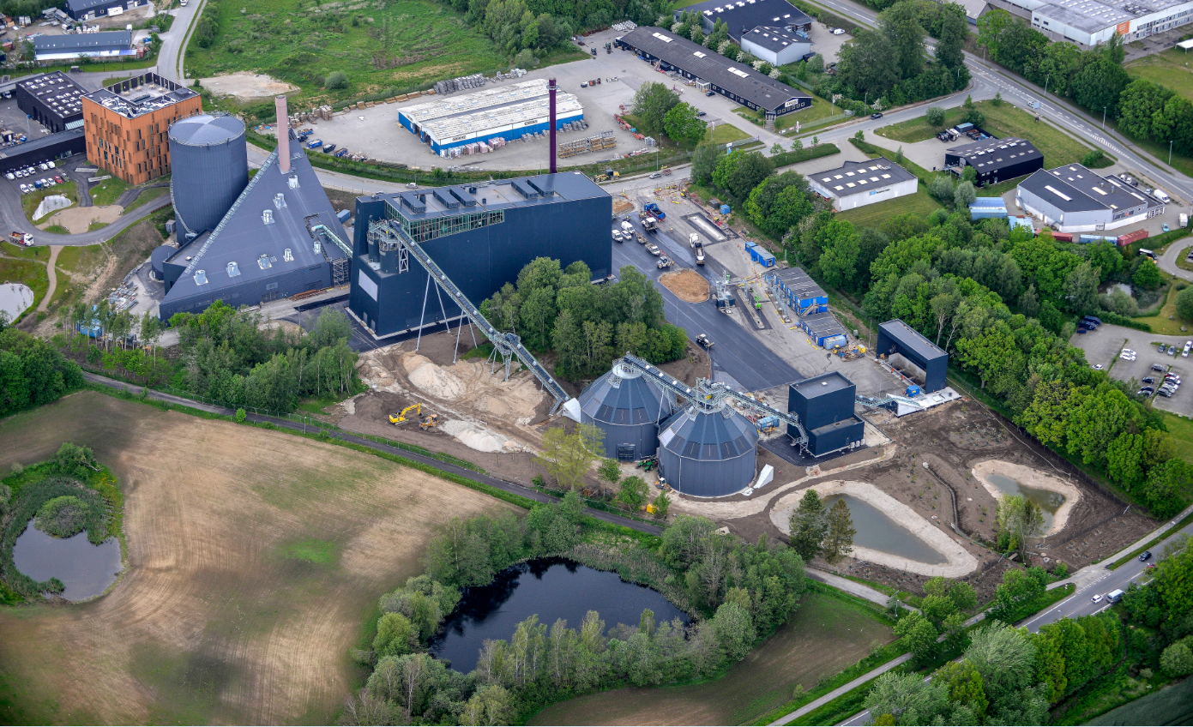
10. Fornyelse af Helsingør Kraftvarmeværk

Slide 22
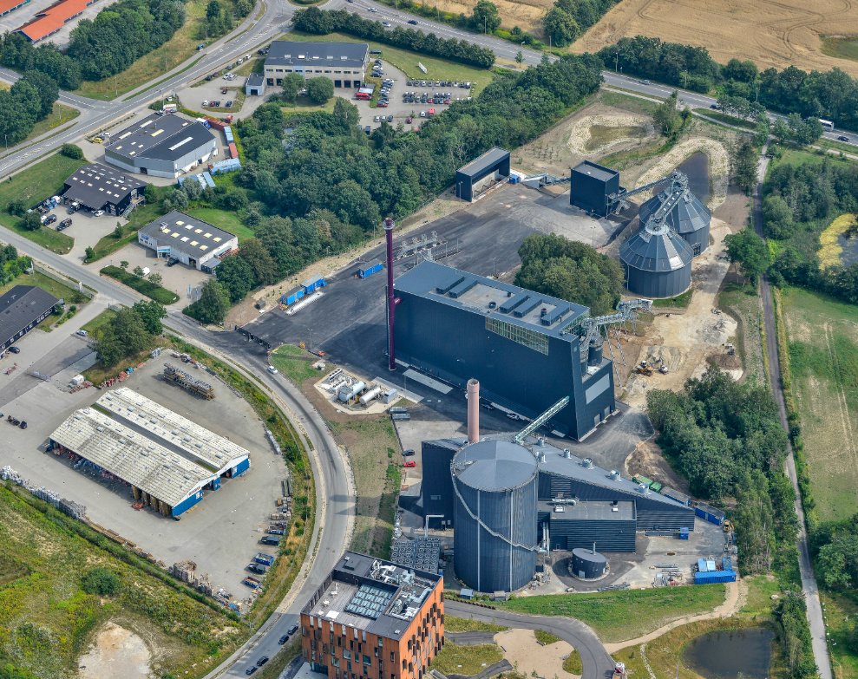
10. Fornyelse af Helsingør Kraftvarmeværk
Officiel Indvielse den 8. oktober 2019, kl 15.00
Anlægget er fortsat under aflevering og forventes endeligt overtaget ultimo året
Driften startes op igen fra september måned efter sommerlukning

Slide 23
Status kundeservice pr. august 2019
Der arbejdes fortsat på at genskabe sikker og robust drift i FH’s kundeservice. Der arbejdes bl.a. på:
At få løst uafklarede og forsinkede kundeafregningsforhold. Denne indsats forventes fortsat i resten af 2019
At få løst uafklarede og forsinkede flytning og reguleringer af kunder. Denne indsats forventes fortsat i resten af 2019
At få sikret et bedre datagrundlag, som grundlag for for korrekt og rettidig kundeafregning
At få skabt nemmere forståelige fakturaer, herunder nemmere adgang til specifikationer
At få effektiviseret kundeserviceområdet, herunder automatiseret manuelle processer

Slide 24
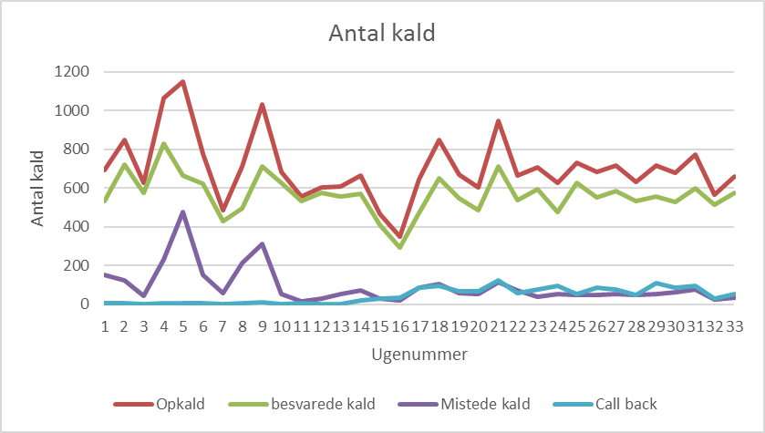
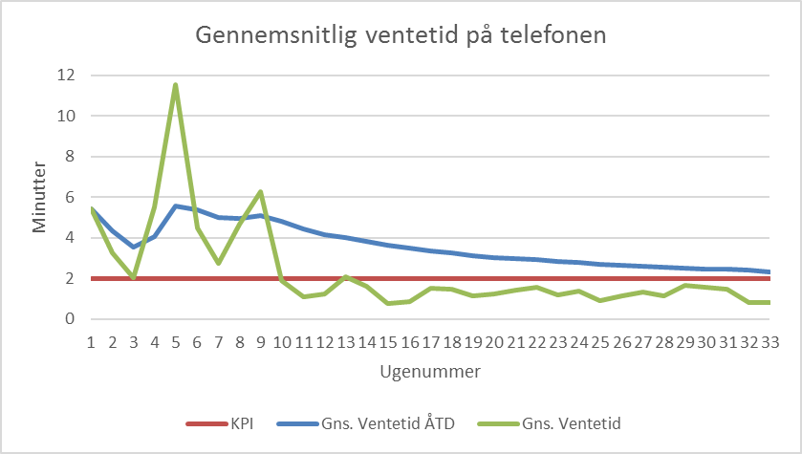
Status kundeservice pr. august 2019
Der ses en markant forbedring af kundeservice performance, baseret på nedenstående målepunkter:

Slide 25
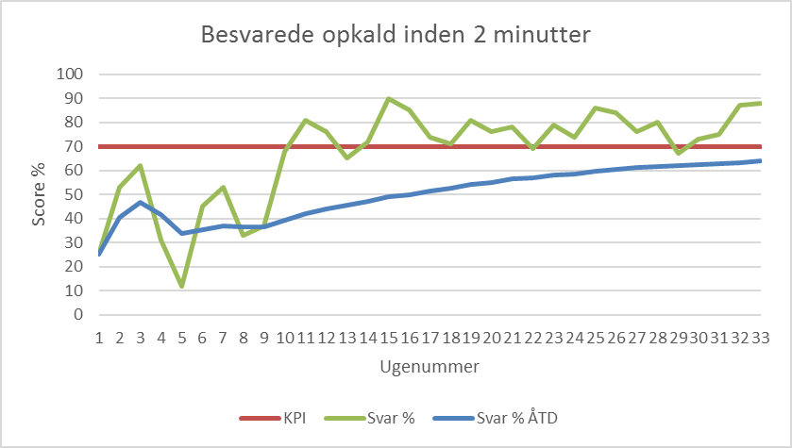
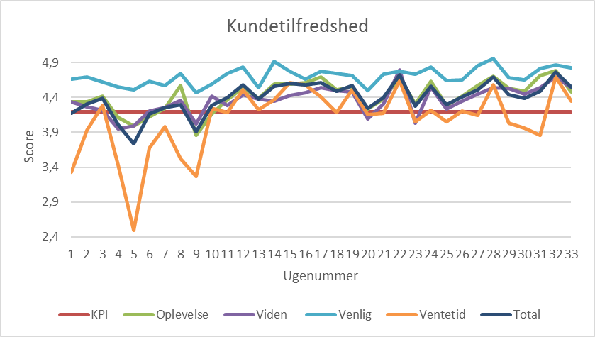
Status kundeservice pr. august 2019
Der ses en markant forbedring af kundeservice performance, baseret på nedenstående målepunkter:

Slide 26
12. Fornyelse af deponeringskapaciteten
Forsyning Helsingørs bestyrelse besluttede på mødet den 25. august 2015, at der skulle arbejdes for at deponeringsaktiviteterne og dermed deponeringsarealet på Skibstrup Affaldscenter blev udvidet.
Formand og Direktør sendte på den baggrund den 10. februar 2016 et brev til Helsingør kommune, hvori kommunen blev anmodet om at igangsætte planprocessen for udvidelse af deponiet.
Bestyrelsen blev orienteret om fremdriften i sagen den 26. august 2016 og Formand og Direktion orienterede borgmesteren om sagen på et møde med den 9. januar 2017.

Slide 27
12. Fornyelse af deponeringskapaciteten
På bestyrelsesmødet den 22. februar 2018 besluttede bestyrelsen, at der skulle fremsendes brev, hvori Helsingør Kommune blev anmodet om at træffe principbeslutning om udvidelse af deponiet.
Sagen står nu overfor politisk behandling idet behandlingen sidste år, blev taget af dagsorden.
Forsyning Helsingør og Helsingør Kommune har arbejdet sammen om at etablere nyt grundlag for at forelægge sagen.
Udgangspunktet for fornyelsen er Helsingør Kommunes gældende affaldsplan samt den foreliggende lokalplan.

Slide 28
DEPONI PÅ SAC – baggrunds data
Affaldshierarkiet
(% fordeling fra Miljøstyrelsens Affaldsstatistik 2016)
Affaldstyper fx
Asbest
PCB / Bly forurenet bygnings- og nedrivningsaffald
Blød PVC (voksdug, haveslanger, persienner, vinyl, mv)
Mursten fra skorstene og ikke rene brokker
Specielle plastfraktioner fra industrien (fx teflon)
Ikke genanvendeligt glas (fx ildfaste fade)
Affaldsforebyggelse (genbrug)
Genanvendelse 69%
Forbrænding 27%
Deponering 4%
 | 2016 | 2017 | 2018
Affald til deponi (ton) | 8.062 | 9.349 | 8.610
% fordeling på oprindelseskommuner
Helsingør | 45 | 61 | 63
Norfors | 54 | 38 | 36
Andre | 1 | 1 | 1
% fordeling
Erhverv | 46 | 59 | 53
Genbrugsplads / storskrald | 54 | 41 | 47
DEPONI er et areal hvorpå der lægges affald der:
ikke kan genanvendes,
ikke er forbrændingsegnet og
ikke er farlig affald

Slide 29
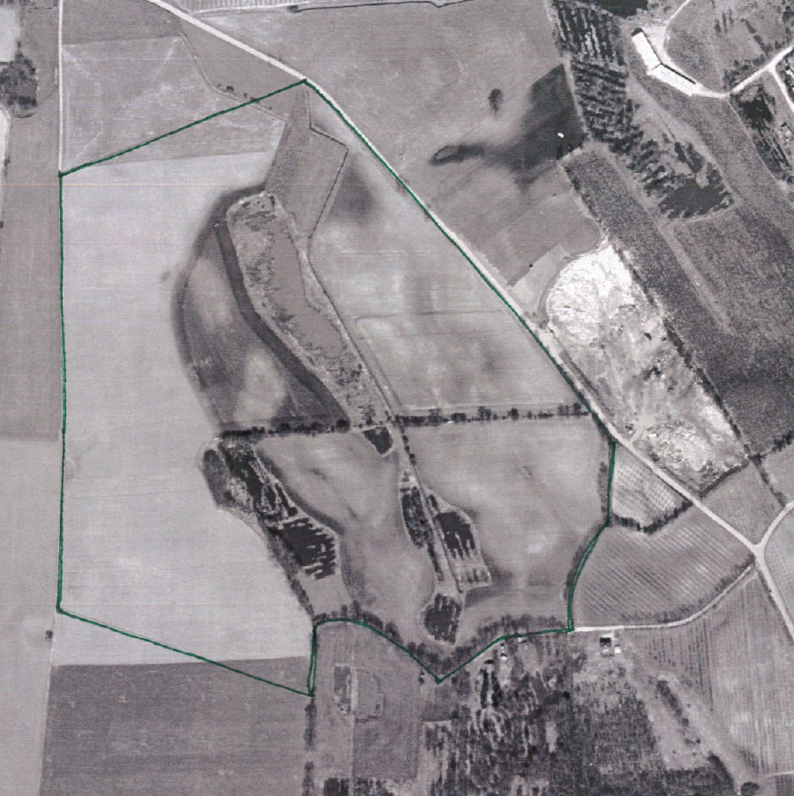
Historisk
Tikøb Kommunes losseplads (hundetræningsbanen) – denne var fyldt, og blev lukket omkring 1970, hvor man startede opfyldningen på den anden side af Gørlundevej.
Knudemoseløbet (åbent vandløb) – det blev rørlagt og ført syd og øst om SAC. I dag ligger der et perkolatdræn i renden under lossepladsen.
Gamle tørvegrave.
Oprindeligt kørte man ned til lossepladsen, da man startede her først i 70’erne. I dag kører vi op til SAC fra Gørlundevej.
Gørlundevej
Den gamle losseplads:
1945 - ca. 1970
SAC fra 1970-2009
1,6 mill. ton affald
fyldtykkelser op til 25 m
1984:
Første forureningsundersøgelse, der konstateres svag perkolat påvirkning fra den gamle losseplads.
1988:
Afværgepumpningen startes fra 4 pumpeboringer på SAC.
Luftfoto 1967

Slide 30
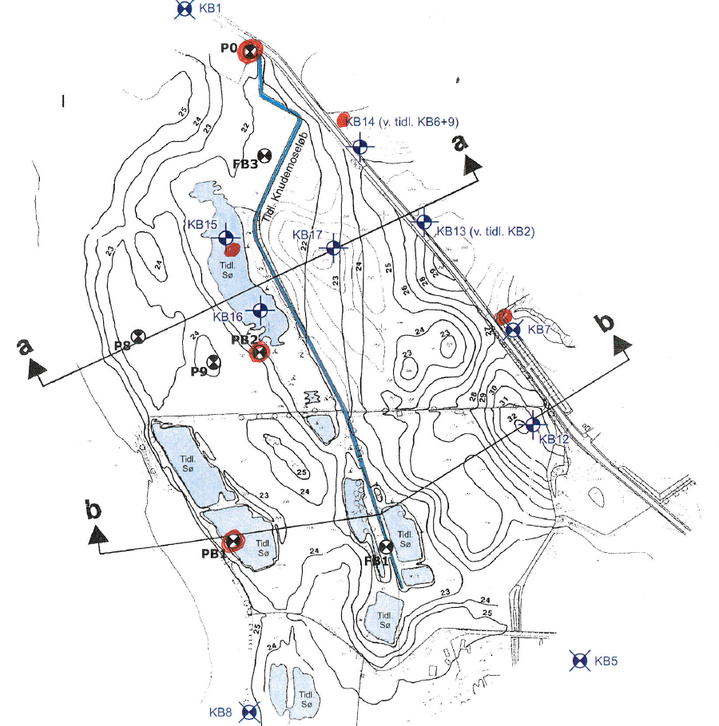
Afværge og monitering
Der afværgepumpes i dag fra 4 pumpeboringer samt fra drænet.
ca. 40-50.000 m³ /år
Udfordrende at opretholde en opadrettet gradient!
Der udtages 30 moniteringsprøver fra 14 boringer 2 gange årligt.

Slide 31
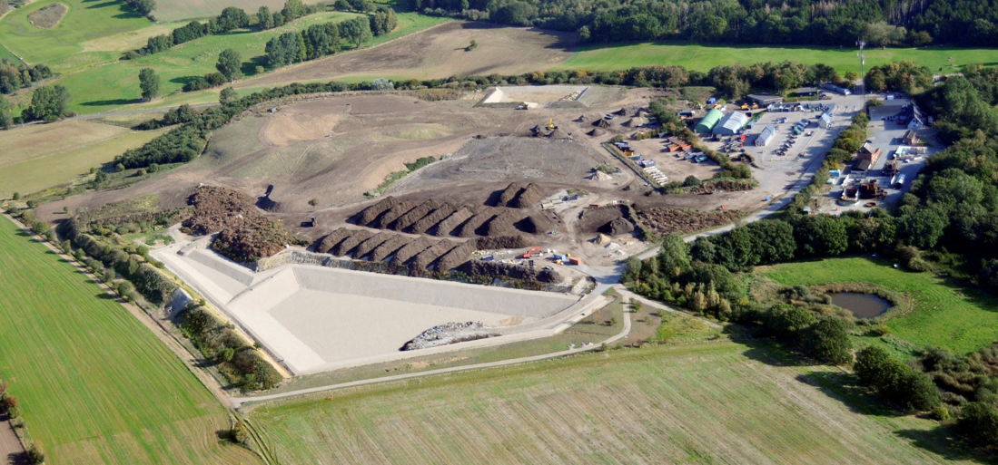
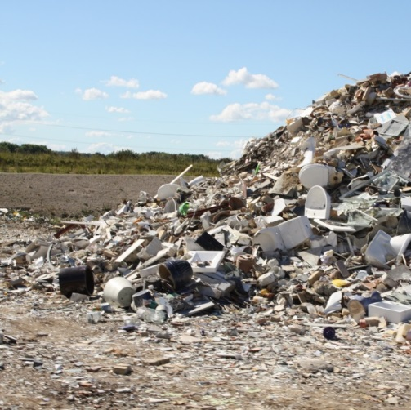
Er der behov for et nyt deponi?
FORSYNING HELSINGØR og NORFORS har haft indledende drøftelser omkring et deponi-samarbejde, således at der bliver tale om en samlet nordsjællandsk deponikapacitet.
Nyt deponi 2009
Restkapacitet på SAC er 4-6 år med nuværende mængder – det er vanskeligt at beregne nøjagtigt.
Medregnes kapaciteten på Toelt, som en samlet Nordsjællands deponikapacitet, vil anlæggene samlet set have en restkapacitet på ca. 17 år.
Mængder svinger med byggeaktivitet, fx Byskolen/ bibliotek, men også med miljøkrav, fx pcb, asbest, bygge- og anlægsaffald som vejbygningsmateriale.

Slide 32
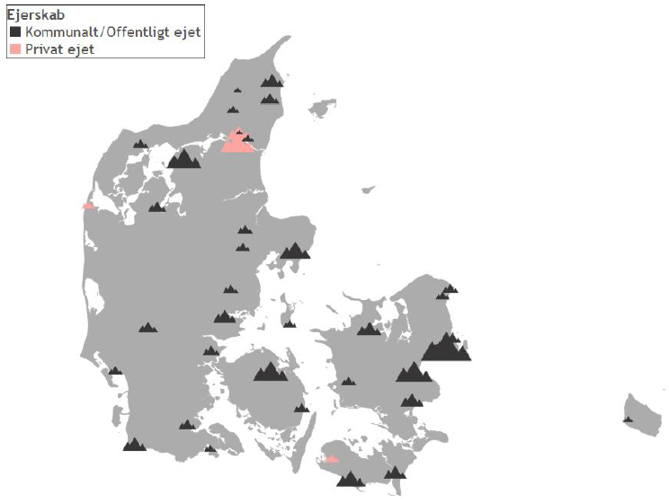
Hvis vi ikke udvider Skibstrup Affaldscenter (SAC), hvad så…?
Forsyning Helsingørs bestyrelse har vurderet at en udvidelse på SAC vil sikre virksomheder m.fl. en lokal aflevering af deponiaffald mange år frem.
SAC og Toelt kunne udgøre en samlet kapacitet for Nordsjælland uagtet ejerforhold.
KONSEVENS:
Hvis Byrådet siger nej, så skal kommunen sikre kapacitet andetsteds.
SAC bliver (evt) kun omlastestation, hvilket vil have mærkbare driftsøkonomiske konsekvenser for SAC.
Hvis affaldet skal længere end til Toelt, så vil det medføre serviceforringelser og blive dyrere.
Øget transport (CO₂ belastning).

Slide 33
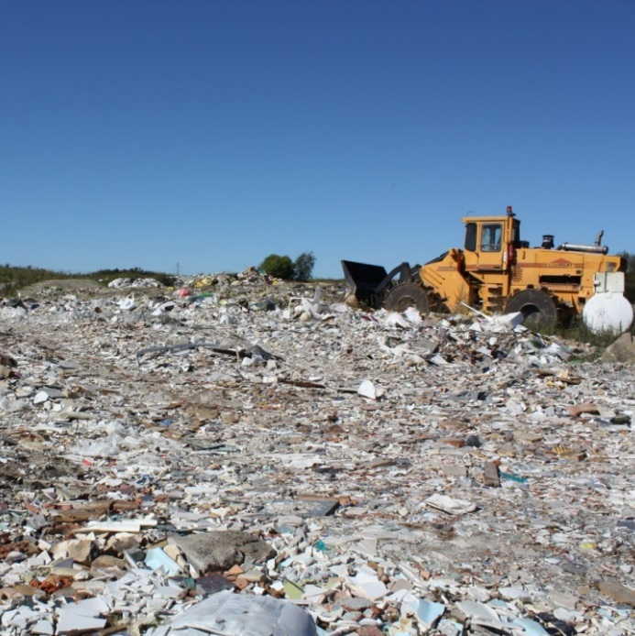
Derfor skal der ske en udvidelse på SAC!
SAC er allerede i besiddelse af mandskab, knowhow, maskinpark og modtage-faciliteter (port, vægt og vejebod) til at drive et aktivt og miljørigtigt deponi.
SAC har et omfattende grundvands-overvågningsprogram fra de gamle lossepladser, som vil give ekstra sikkerhed for, at en ny deponeringsenhed ikke vil påvirke grundvandet.

Slide 34
Lokaliseringsmuligheder ved SAC
PLAN A og B
3 grunde til at ”plan A” foretrækkes frem for ”plan B”:
Rent topografisk er område A lavere liggende og bedre i forhold til nuværende deponi.
Hvis Plan B vælges kommer vi tættere på naboer.
I SAC’s skel mod vest ligger nogle tekniske installationer fra det aktive deponi som skal flyttes.
B som alternativ.
Hvis kystnærhedsprincippet eller OSD-området bliver en hindring undersøges plan B
B
A
AREALBEHOV
Ca. 25.000 m²
Svarende til ca. 20 års kapacitet

Slide 35
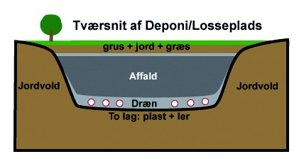
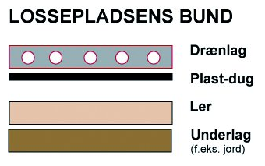
Miljø – drikkevand (OSD)
Nyt anlæg skal fortsat overholde de skrappe krav i deponeringsbekendtgørelsen.
Der er i forvejen deponeret ca. 1,6 mio. ton affald på SAC – og evt. perkolatudslip vil hovedsageligt trække ind under eksisterende deponi og mod kysten.
Meget lille risiko ift. drikkevandsinteresser.
Forsyning Helsingør har drikkevandsboringer øst og sydøst for eksisterende deponi.
Notes:
Godkendelsesmyndigheden kan ikke meddele godkendelse til nye ikke-kystnære deponeringsanlæg
eller nye ikke-kystnære deponeringsenheder for blandet affald.
Vi formoder at det kan vises ved tekniske undersøgelser (fx boringer). Skulle der mod forventning vise sig at ikke at være en entydig og ubrudt grundvandsstrømning syd/sydøst for SAC. Vil arealet vest for SAC formodentligt kunne anvendes.

Slide 36
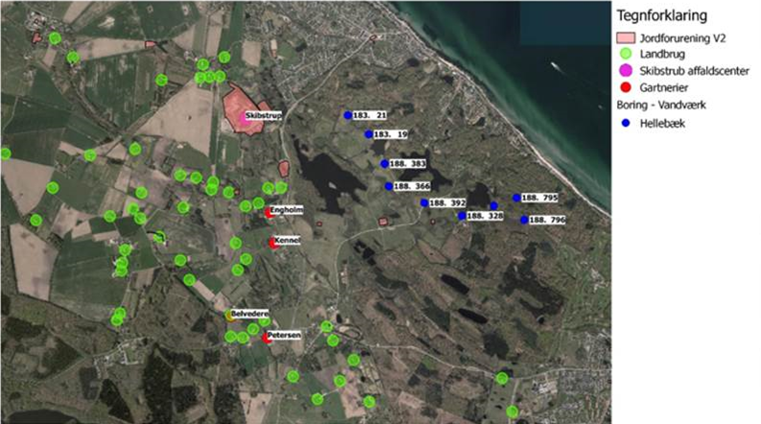
Grundvandsmodel skal udvikles
Skal beskrive oplandet samt mulige kilder f.eks. Gamle lossepladser, brandskolen m.v.

Slide 37
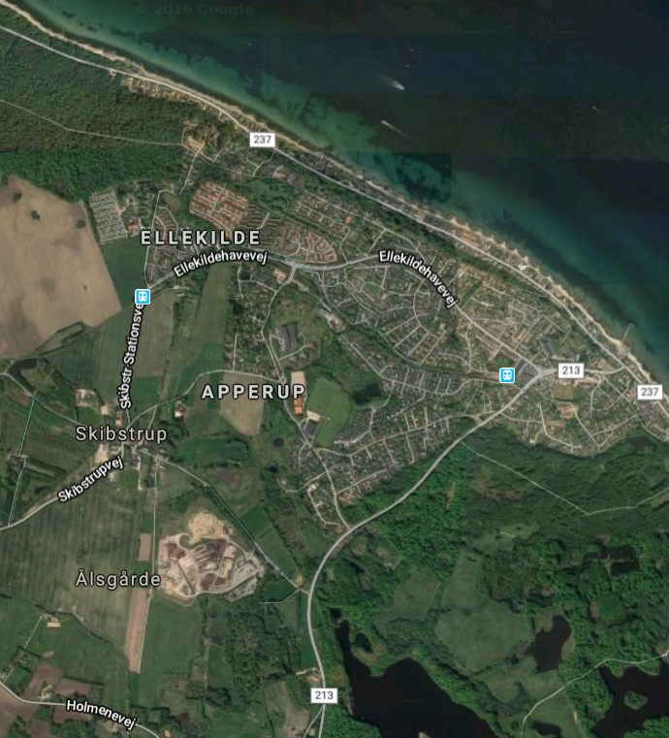
Kystnærheds princippet
Det er kun lovligt at etablere nye deponeringsanlæg kystnært.
Kystnærhed: Område fra kystlinjen og maksimalt 15 km ind i landet, hvor der er en entydig og ubrudt grundvands-strømning fra deponeringsanlægget mod et marint vandområde, og hvor der ikke ligger almene vandforsyningsanlæg, der indvinder fra den berørte grundvandsressource på strømningslinjen mellem deponeringsanlægget og det marine vandområde. (Deponeringsbekendtgørelsen)
Vi skal vise at der er en entydig og ubrudt grundvandsstrømning fra matriklen syd for SAC.

Slide 38
OPGAVEN – ressourcer og procesplan
1. Fase 2015 - forundersøgelse for et ønske om et nyt DEPONI er gennemført. Forsyning Helsingør har med eksterne rådgivere gennemført en analyse af muligheder og økonomi.
2. Fase 2019 – Byrådet (ejers) godkendelse af at deponiet på SAC kan udvides.
3. Fase - undersøgelse af den/de konkrete muligheder plan A og alternativ plan B.
Procesplan for 3. fase:
a) Kystnærhed og OSD forhold afklares, og grundvandsredegørelse udarbejdes. På den baggrund vurderes om plan A er egnet.
b) Planforudsætningerne undersøges.
Hvis en ændring af fingerplan `17 er påkrævet, så udarbejder FH udkast til ønsket ændring, som fremsendes til BLV for tilpasning og fremsendelse.
c) FH/HK indkalder til et orienteringsmøde for naboerne og gennemgår planerne (foroffentlighedsfase).

Slide 39
OPGAVEN – ressourcer og procesplan (forsat)
Hvis der opnås positiv tilkendegivelse fra myndigheden samt en tidsplan for hvornår ændringen i fingerplanen kan gennemføres, så igangsættes:
d) FH udarbejder udkast til Kommuneplantillæg/ ændring af kommuneplan med tilhørende
miljøvurdering samt grundvandsredegørelse som fremsendes til BLV´s videre bearbejdning/behandling.
e) FH udarbejder udkast til VVM redegørelse, og ansøgning om miljøgodkendelse, som fremsendes via BLV til Miljøstyrelsens videre bearbejdning/behandling
f) FH udarbejder på baggrund af godkendt kommuneplantillæg m.m udkast til lokalplan til BLV´s videre bearbejdning/behandling.
g) Inden lokalplan udarbejdes indgås der en aftale med Helsingør kommune/Byrådet om hvordan den nødvendige jord skal erhverves.

Slide 40
FORSLAG TIL ORGANISERING/samarbejde
Der etableres en styregruppe mellem By-, Plan- og Miljøudvalget og Forsyning Helsingør.
Der udpeges en projektleder fra henholdsvis BPL og FH´s organisation.
Der nedsættes en arbejdsgruppe med deltagelse af medarbejdere fra BLV og FH, med det formål at myndighedskrav og udarbejdelse af oplæg i projektet koordineres.
Der udarbejdes projektbeskrivelse og Buisness Case, til godkendelse i styregruppen inden opgaven igangsættes.

Slide 41
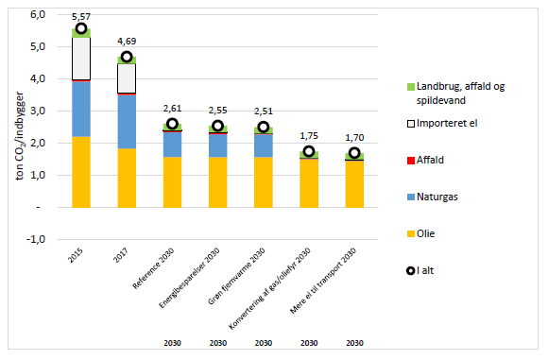
13. Helsingør Kommunes klima og miljøplan
Afløser den gamle klimaplan fra 2009
Nyt mål 1,7 ton CO2/borger/år

Slide 42
13. Helsingør Kommunes klima og miljøplan
Delmål 7,1: Energibesparelser
At energiforbruget i alle bygninger samlet er reduceret med mindst 10% i 2030
Delmål 7,2: Bæredygtig fjernvarme
At fjernvarmeproduktionen i 2030 er 100% oplagt til vedvarende energi
Plan for indfasning af store varmepumper mm
Tidshorisont: 2025
Samarbejde med forsyninger om investering i grøn fjernvarme
Tidshorisont: løbende

Slide 43
13. Helsingør Kommunes klima og miljøplan
Delmål 7,3: Konvertering af olie- og gasfyr til fjernvarme eller vedvarende energi
At 90% af den samlede bygningsmasse er opvarmet med fossilfri varmekilder i 2030
Udarbejde en ny varmeplan for kommunen
Tidshorisont: 2022
Udfasning af oliefyr i kommunen
Tidshorisont: Hvert år
Koordinere tilskudsmidler og informere om muligheder og økonomi ved konvertering til varmepumper og fjernvarme
Tidshorisont: Løbende

Slide 44
13. Helsingør Kommunes klima og miljøplan
Delmål 7,4: Bæredygtig transport
At 20% af alle personbiler er el-, pluginhybrid- eller brintbiler i 2030
Delmål 7,5: Lokal elproduktion med vedvarende energi og kompenserende tiltag
At en strategisk plan for solcelleudbygning på tage og ubebyggede arealer godkendes af kommunen
Plan for udbygget infrastruktur med ladestandere, ved P-pladser, arbejdspladser og lign.
Tidshorisont: Løbende fra 2020
Udlægning af arealer til solceller, herunder forhandling med private
Tidshorisont: Løbende fra 2020

Slide 45
13. Helsingør Kommunes klima og miljøplan
Delmål 7,6: Klimatilpasning og biodiveristet
At kommunen er godt forberedt på virkninger af klimaforandringerne ved at unarbejde klimatilpasning i den kommunale planlægning
Udbrede brugen af LUR og LAR-løsninger blandt private boligejere
Tidshorisont: Løbende
Konkrete klimatilpasningstiltag, dialog med grundejere og landmænd, bl.a. om omlægning til naturpleje
Tidshorisont: Løbende fra 2020
Afklaring af, om der er behov for en skybrudsplan
Tidshorisont: 2020
Revision af gældende spildevandsplan
Tidshorisont: igang

Slide 46
13. Helsingør Kommunes klima og miljøplan
Delmål 7,7: Affaldshåndtering og genbrug.
At Helsingør Kommune når EU´s 2035 mål for kildesortering og genanvendelse inden 2030
Delmål 7,8: Uddannelse, undervisning og adfærd.
At voksne, unge og skolebørn lærer om klima og bæredygtighed og deltager aktivt i klimaindsatsen
Herunder mhp. udsortering og genanvendelse af plast.
Information til borgerne
Tidshorisont: 2021
Ny genbrugsplads etableres på Støberivej
Tidshorisont: 2021-2022
Støtte til undervisning med skoler og ungdomsuddannelser.
Stille projekter, gæsteoplæg og viden til rådighed.
Tidshorisont: 2020 og løbende

Slide 47
13. Helsingør Kommunes klima og miljøplan
Delmål 8,1: Kommunale bygninger.
At alle kommunens bygninger løbende energioptimeres, i henhold til en fastlagt plan
Delmål 8,2: Indkøbspolitik
At mindst 70% af alle energiforbrugende produkter indkøbes i overensstemmelse med Energistyrelsens indkøbsvejledning
Delmål 8,3: Kommunens egen transport
At mindst 50% af bilparken er baseret på el- eller brint i 2030

Slide 48
13. Helsingør Kommunes klima og miljøplan

Slide 49
14. Udbygning af elnettet - elbiler
El biler – lidt almene fakta
Normal elbil kører 5-6 km pr. Kwh
Hjemme oplader sælges i dag normalt som 1 faset 3,6kW eller 3 faset på 11kW
Der oplades hjemme svarende til ca. 20km pr time 1 faset eller 3 faset 60 km pr time
Elfærgene i Helsingør svarer til samtidig ladning af 1000 biler.
Overskydende kapacitet på villaveje i 2019
En villavej har typisk max 100 ampere i overskud (villavej = 40-50 boliger)
Det betyder:
6 biler 3 faset ladning samtidigt (13% kan have en elbil)
eller 18 biler 1 faset ladning samtidigt (40% kan have en elbil) (1 fasede ladere udgør et problem i forhold til fordelingen af last på faserne!)
Ekstra kapacitet i 0,4 KV nettet
150-450 biler lader samtidigt (Afhængig af ladetyper 1- kontra 3 faset)
Overskydende kapacitet i 10 KV nettet
1000 ampere hvis de fordeles jævnt svarende til 1500 biler lades samtidigt
Note: Kommunens Klima- og Bæredygtighedsplan lægger op til at ca. 20% af vogntransporten
er på el i 2030!

Slide 50
14. Udbygning af elnettet - elbiler
Konklusion
Der bør fjernaflæsning på 0,4 kV afgange i transformerstationerne snarest (opstart 2020 pilot projekt)
En del transformerstationer ombygges så de kan yde 350 ampere mere (skifte transformer fra 400Kva til 630 Kva)
Der opsættes ekstra stationer i knudepunkter ved P-plader, supermarkeder, m.m.
0,4 Kv nettet forstærkes ca.20%
10 Kv nettet forstærkes ca. 5 %
Flere store ladestationer så bilen kan oplades på 5 min eksempel som tankstationer
Intelligent el-net (måske for dyrt at drifte)
Vi følger bil med i nyheder fra producenterne, Dansk Energi og div. rapporter
Der vil blive tale om udlægning af flere arealer til trf. stationer. (Tab af parkeringspladser)
NOTE: Det antages at der udvides med fjernvarme i de bynære områder.

Slide 51
15. Øvrige bestyrelsesmøder
Forsyning Helsingør Elhandel A/S
Bestyrelsesmøde den 28. august 2019
Helsingør Kraftvarmeværk A/S
Bestyrelsesmøde den 16. september 2019
Scanenergi koncernen
Bestyrelsesmøde den 2. oktober 2019
Nordkøb A/S
Bestyrelsesmøde den 12. september 2019
Bestyrelsen tog orienteringen til efterretning.

Slide 52
16. Fravigelse af tavshedspligt
Bestyrelsen skal beslutte, hvilke dagsordenpunkter tavshedspligten skal fraviges.
Formand og direktion indstiller, at
Tavshedspligten fraviges på samtlige punkter med undtagelse af punkt 4 (resumé udarbejdes) og 5.
Bestyrelsen tiltrådte indstillingen.

Slide 53
17. Kommunikation
Formand og Direktion vil fremlægge forslag til kommunikation, som anbefales offentliggjort på baggrund af bestyrelsesmødet.
Punkt 8 – Hjemtagelse af renovation. Der udarbejdes pressemeddelelse når indsamlingen af affald den 16/9 opstartes i eget regi.

Slide 54
18. Mødeplan 2019
Følgende bestyrelsesmøder er aftalt for alle selskaber:
Mødeplan 2019:
Torsdag den 14. november 2019
Torsdag den 12. december 2019

Slide 55
19. Eventuelt
Intet at bemærke.

